Slide 1
１２．箕面森町・彩都（国土軸を支える新たな産業・物流拠点の形成） 【総論】
１．エリアの状況
①箕面森町…北大阪北摂山系に属する箕面北部丘陵に位置し、豊かな自然を享受できる居住機能や本地区にふさわしい施設機能を配置し、
健康で快適な都市環境の形成。
②彩都…大阪都心部から２０km圏内の茨木市北部から箕面市東部にかけての緑に恵まれた丘陵地に位置しており、ライフサイエンス分野の研究開発拠点、
国際的な学術研究・文化交流及び産業拠点の形成を図るとともに、都市環境・住環境の整備を進めている。
２．エリアの課題
・主要プロジェクト(箕面森町、彩都)について、「今日的な政策的意義」「関係者間での適切な責任分担」「需要と採算性確保の見極め」という視点で、
点検が十分になされていなかった。➡2008年、主要プロジェクトの点検を実施し、今後の方向を確認。
３．近年の動向
・箕面森町では全保留地の売却が完了し、彩都ライフサイエンスパークでは全区域立地決定。
・新名神高速道路（神戸～高槻）が2018年に開通し、新しいインターチェンジ直近の利便性を活かし、大阪の都心部と京都・兵庫を直線でつなぐ新しい産業・物流拠点
が稼働。
４．将来像
①箕面森町…「多世代共生」、「環境共生」、「地域共生」をまちづくりのテーマとした、世代を超えて誰もがいきいきと暮らせるニュータウンの実現。
②彩都…自然と都市が調和するアメニティの高い住環境を創造するとともに、「国際交流」「学術文化」「研究開発」「産業集積」という特色のある都市の未来機能を組み込んだ複合機能都市の形成。
＜経緯＞
①箕面森町
②彩都
2007年（平成19年） | まちびらき、箕面グリーンローﾄﾞ開通
2008年（平成20年） | 小中一貫校開校
2011年（平成23年） | 年幼・保一体型こども園開園
2015年（平成27年） | 企業用地ゾーン公募開始 2017年度末以降順次土地引渡し
2018年（平成30年） | 都市計画道路止々呂美吉川線開通
2020年（令和2年） | 換地処分公告
2021年（令和3年） | 全保留地の売却完了
2004年（平成16年） | 西部地区まちびらき
2007年（平成19年） | 大阪ﾓﾉﾚｰﾙが彩都西駅まで延伸
2011年（平成23年） | 関西ｲﾉﾍﾞｰｼｮﾝ国際戦略総合特区に指定〈ﾗｲﾌｻｲｴﾝｽﾊﾟｰｸ等〉
2014年（平成26年） | 「彩都ライフサイエンスパーク」全20区画事業者決定
2015年（平成27年） | 中部地区まちびらき
 | 東部地区先行2地区（山麓線エリア・中央東地区）での事業開始
2018年（平成30年） | 東部地区の地権者協議会で東部地区全体の開発計画案策定
2020年（令和2年） | 山麓線エリア地区完了、都市計画変更（モノレール廃止等）
2021年（令和3年） | 中央東地区完了、東部地区A区域、C区域での事業開始

Slide 2
１２．箕面森町・彩都（国土軸を支える新たな産業・物流拠点の形成）
○取組状況及び今後のスケジュール
凡例（案）
調査
（～制度設計
・事業者選定等）
実施
（制度創設～適用
・着工～竣工）
成果
（制度適用開始
・供用開始～）
青字は2014年度以降現時点までの取組項目
赤字は今後の取組項目
年度 | ～2013 (H25) | 2014 (H26) | 2015 (H27) | 2016 (H28) | 2017 (H29) | 2018 (H30) | 2019 (R1) | 2020 (R2) | 2021 (R3) | 2022 (R4) | 2023 (R5) | 2024 (R6) | 2025 (R7) | 2026 (R8) | 2027 (R9) | 2028 (R10) | 2029 (R11) | 2030 (R12）
①箕面森町
②彩都
新名神
高速道路
開通
都市計画道路
止々呂美吉川線
開通
北大阪急行延伸
開業
大阪府を都市基盤整備
の事業主体と決定
（1991年）
企業用地ゾーン
公募開始
履正社スポーツ
専門学校
箕面キャンパス
開校
箕面とどろみ
IC 開通
企業用地ゾーン
引渡し完了
全保留地
売却完了
事業終了
まちびらき（2007年）
都市計画変更（モノレール廃止等）
彩都東部先行2地区
土地区画整理事業
開始
新名神
高速道路
開通
彩都東部A・C区域
土地区画整理事業
開始
「彩都ライフ
サイエンスパーク」
全20区画事業者
決定
彩都東部地区地権者地権者協議会にて残区域の全体開発計画案が策定
・山麓線
エリア地区
・中央東地区
彩都東部先行2地区
土地区画整理事業
完了
○ 『箕面森町・彩都』エリアの担当部局一覧
・大阪府：商工労働部、都市整備部、大阪都市計画局

Slide 3
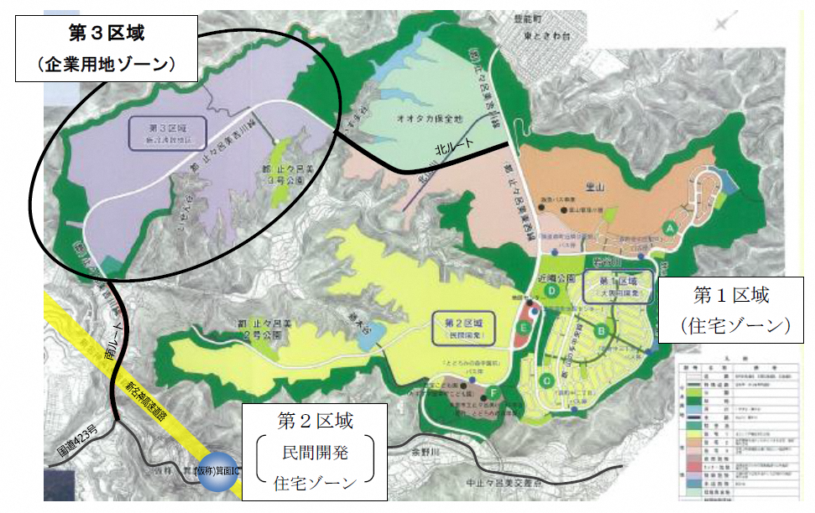
１２．箕面森町・彩都（国土軸を支える新たな産業・物流拠点の形成） ①箕面森町
【概要（①箕面森町）】
・地区面積：313.5ha
・事業期間：平成8年(1996年)度～令和5(2023)年度
・箕面北部丘陵に位置し、豊かな自然を享受できる居住空間を確保し、世代を越えて誰もがいきいきと暮らせるまちづくりを進めている。
・特定土地区画整理事業として、大阪府が事業主体となって施行し、国土交通省・大阪府・箕面市及び民間事業者が協力して推進。
・土地区画整理事業にPFI（プライベート・ファイナンス・イニシアティブ）を導入した初めての事例。
第1区域（住宅ゾーン）
○大阪府が開発
○立地施設
・箕面市立とどろみの森学園（小中一貫校）
・みすず学園（幼保一体施設[認定こども園]）
・地区センター（友星保育園、バス待合所、クリニック、薬局等）
・商業施設（ファミリーマート、スーパートライアル）
・履正社スポーツ専門学校 箕面キャンパス
第2区域（民間開発住宅ゾーン）
○民間開発事業者【豊田通商（株）】が開発
・「箕面森町PEACEGARDEN」
第3区域（企業用地ゾーン）
○大阪府が開発、企業を誘致
○新名神高速道路 箕面とどろみICと国道４２３号に近く、大阪中心部へも直結する企業用地。
○誘致施設
物流施設、製造加工施設、研究開発施設等
○土地引渡し
全23区画引渡し済。各社、順次操業中。

Slide 4
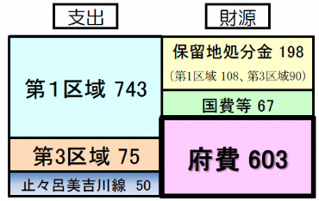
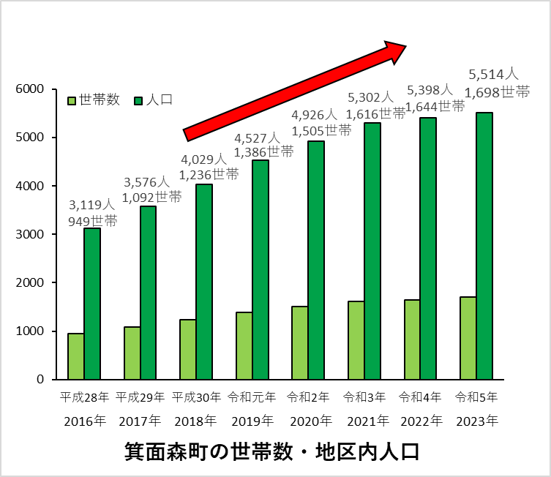
１２．箕面森町・彩都（国土軸を支える新たな産業・物流拠点の形成） ①箕面森町
＜めざす姿＞
「多世代共生」、「環境共生」、「地域共生」をまちづくりのテーマとした、世代を超えて誰もがいきいきと暮らせるニュータウンの実現。
取組前
取組後～将来像
1977年 余野川ダム計画公表（建設省）
→ 地元の反対と公的主体での周辺宅地開発の条件化
1989年 府が住宅供給公社による土地取得を決定
1990年 住宅供給公社が154ha（140億円）の土地を取得
1991年 企業局が事業主体に決定
（1991年9月議会承認）
1996年 土地区画整理事業などの都市計画決定
1999年 オオタカ(「国内希少野生動植物種」指定)の営巣発見
2000年 オオタカ調査委員会を設置
2001年 事業見直し案を公表
2002年 所管部局を企業局から建築都市部へ移管
（企業会計から分離し、公共事業として実施）
2005年 余野川ダムを当面実施しないと公表（国土交通省）
2007年 まちびらき、箕面グリーンロード開通
＜財政再建プログラム（2008年）＞事業の見直し・点検を実施
○点検結果（概要）
①新名神高速道路と大阪都心部への結節点である箕面インターチェンジに近接する本事業地において、将来適切な土地利用と
円滑な地域整備が図られるよう、枠組みをつくる。
②北摂地域における道路ネットワーク整備に資する。
③オオタカ調査委員会の提言に則り、オオタカ保全区域を設定し保全方策を実施する。
○今後の方向
・第１区域は、引き続き事業の完成をめざす。但し、財政状況に鑑み、住民生活に最大限配慮しつつ、工事の実施時期を精査。
・第２区域は、民間地権者により開発。
・第３区域(施設誘致地区)は、粗造成の概成が見込まれる2012年度末に基盤整備工事の実施について判断。
＜改革工程表（2013年２月）＞
第3区域の基盤整備工事について、粗造成の概成が当初計画から２年遅れていることから、
施設立地に関する企業判断が明確になり保留地処分の可能性や採算性を見極められる
26年度までに実施判断する。
【事業費886億円】
上記財政再建プログラムの方向性に基づき、企業ヒアリングを実施。
（ヒアリング結果）企業の進出意欲・検討熟度が高く、保留地処分の可能性が高い。
※第2区域は民間が開発
＜2013年度大阪府戦略本部会議＞第３区域の事業着手を決定
第３区域（企業用地ゾーン）公募開始（2015年～）
＜成果＞
○豊かな自然環境を享受できる居住空間の提供し、新しいまちづくりの実現。
○第３区域における企業立地による産業活性化・雇用創出。
○各区域における状況（2022.12末現在）
■第１区域
・保留地の売却状況
全保留地の売却完了
・箕面市立とどろみの森学園（小中一貫校）の
児童生徒数：80人（2008年度）
→ 1,033人（2022年度）
■第２区域
・計画戸数：677区画
・世帯数：606世帯
■第３区域
・企業用地の全23区画引渡し済

